Slide 1
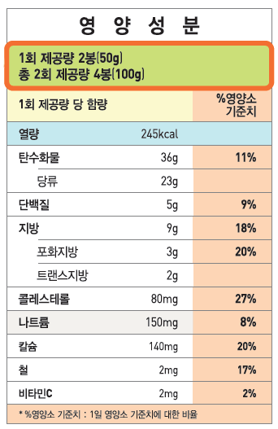
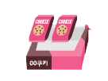



7월 영양정보자료(나트륨3탄)
• 주제 : 영양성분표 알아보기
영양성분표를 알아볼까요?
* 1회 제공량이란?
평균적으로 한번 먹는 양입니다.
식약처가 정한 기준 범위 내에서 제품크기,
포장단위 등을 고려하여 자율적으로 설정됩니다.
2봉을 먹는 다면 1회 제공량을 먹는 것입니다.
* 영양표시에 있는 나트륨 양 확인하기!
나트륨을 찾아요.
나트륨의 mg을 확인하세요.
%영양소 기준치를 확인하세요.
1회 제공량을 확인하세요.
비교 후 나트륨이 낮은 식품을 선택 할 수 있도록 합니다.
1회 제공량을 먹으면 나트륨 150mg을
섭취하게 되고, 1일 나트륨 기준치(2000mg)의 약 8%를 섭취한다는 것입니다.
비엔나소시지의 영양성분표를 알아볼까요?
 | 비엔나소시지 영 양 성 분
 | 1회 제공량 56g (8개) 총 약 5회 제공량 300g
 | 1회 제공량 당 함량 |  |  | * %영양소 기준치
 | 열량 |  | 15㎉l
 | 탄수화물 |  | 4g | 1%
 |  | 당류 | 0g
 | 단백질 |  | 6g | 10%
 | 지방 |  | 13g | 26%
 |  | 포화지방 | 4.4g | 29%
 |  | 트랜스지방 | 0g
 | 콜레스테롤 |  | 20㎎ | 7%
 | 나트륨 |  | 35㎎ | 18%
* %영양소 기준치 : 1일 영양소 기준치에 대한 비율
1단계
표시기준분량
1회 제공량과 총 제공량 확인하기!
- 이 제품의 1회 제공량은 56g이고,
총 제공량은 300g 입니다.
2단계
* % 영양소 기준치 확인하기!
- 1회 제공량(350mg)을 먹으면, 1일 나트륨 목표섭취량
(2000mg)의 18%를 섭취합니다.
총 제공량(1,750mg)을 먹으면 1일 나트륨 목표섭취량
(200mg)의 약 90%를 섭취합니다.
영양성분표를 확인한 후 나트륨 함량이 낮은
식품을 선택 할 수 있도록 합니다.
영양성분
영양소 기준치 비율
출처: 식품의약품안전처
http://ccfsm.foodnara.go.kr/dongnae

